Slide 1
Università degli studi di bergamo Mobile and cloud technologies
Emanuele perico 1046601
Christian celestino 1046204

Slide 2
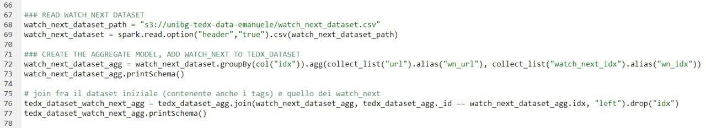
DESCRIZIONE JOB PYSPARK REALIZZATO
Il job scritto è composto da tre parti principali:
Lettura del dataset watch_next_dataset.csv;
Creazione del modello aggregato watch_next_dataset_agg;
Join di watch_next_dataset_agg a tedx_dataset_agg (contenente i dati del singolo TEDx talk con i relativi tag)

Slide 3
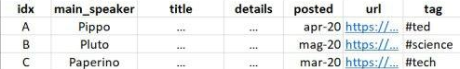
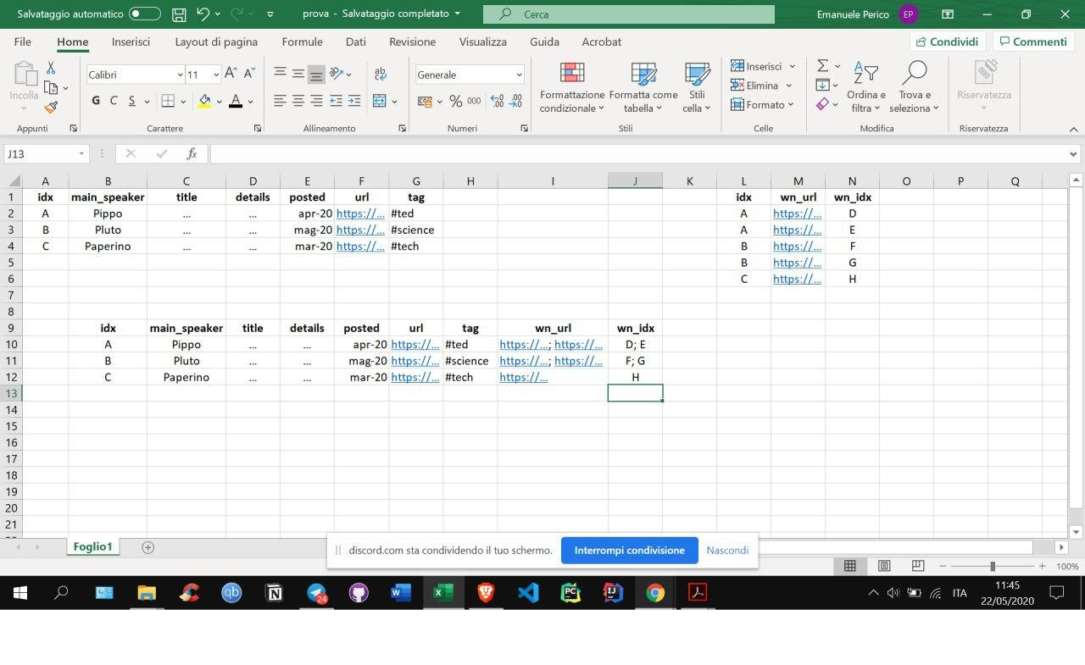
DATI TRATTATI
tedx_dataset_agg
watch_next_dataset_agg
SELECT *
FROM tedx_dataset_agg
LEFT JOIN watch_next_dataset_agg
ON tedx_dataset_agg.idx=watch_next_dataset_agg.idx
tedx_dataset_watch_next_agg

Slide 4
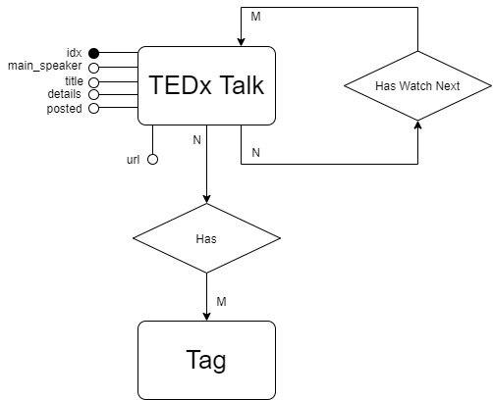
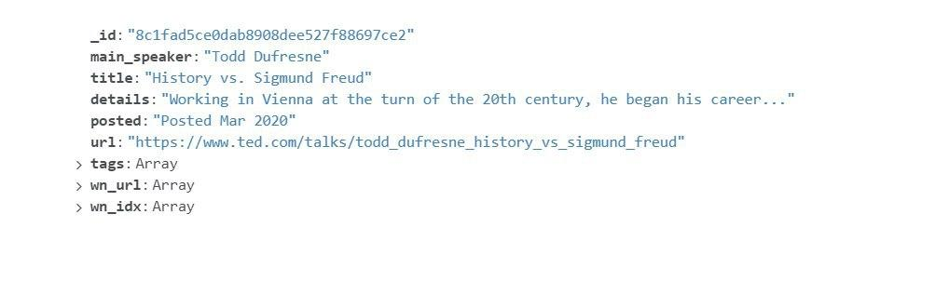
SCHEMA FINALE
Schema ER
MongoDB Visual
Query result di MongoDB

Slide 5
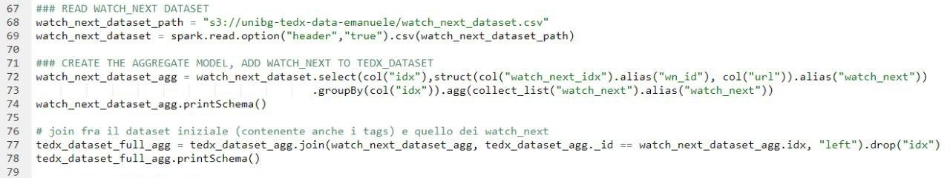
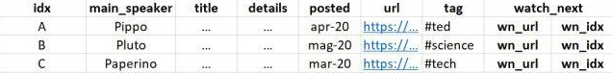
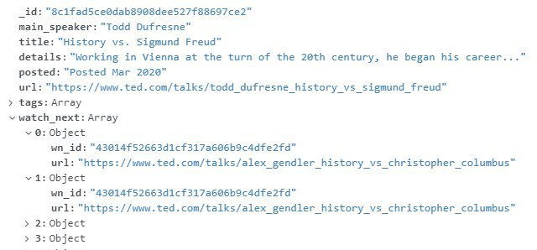
EVOLUZIONI
Per comodità e semplicità sarebbe preferibile raggruppare gli URL e gli ID dei watch_next sotto un’unica matrice,
in modo da avere un unico oggetto contenente entrambi i campi di interesse.
Come fare?
Utilizzare la funzione struct di pyspark:
Ottenendo:
Visual MongoDB:

Slide 6
CRITICITÀ
Eventuali criticità riscontrate potrebbero essere ad esempio:
Errori nei Dataset CSV, come errori di scrittura e di separazione dei campi
Possibili duplicati che vanno ad appesantire il DataLake, risolvibili attraverso l’uso della funzione collect_set al posto della classica collect_list ;
Nel nostro caso l’uso di questa funzione riduce lo spazio del nostro DataLake di circa la metà (da 12 MB a 7 MB)

